Slide 1
일본문화 게임산업의 발전과정
21*02826 이*교

Slide 2
목차
1. 아타리쇼크로 인한 미국게임곙의 붕괴와 일본게임의 주도권 확보
.아타리쇼크란?
닌텐도
슈퍼마리오
패미컴
게임보이 와 슈퍼패미컴
2. 닌텐도사의 암흑기 그리고 플레이스테이션
플레이스테이션 과 플레이스테이션2
플레이스테이션3 와 플레이스테이션4
현재상황

Slide 3
아타리쇼크로 인한 미국게임계의 붕괴와 일본게임의 주도권 확보

Slide 4
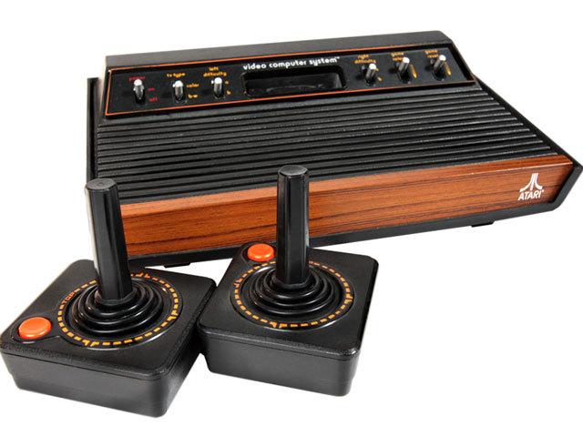
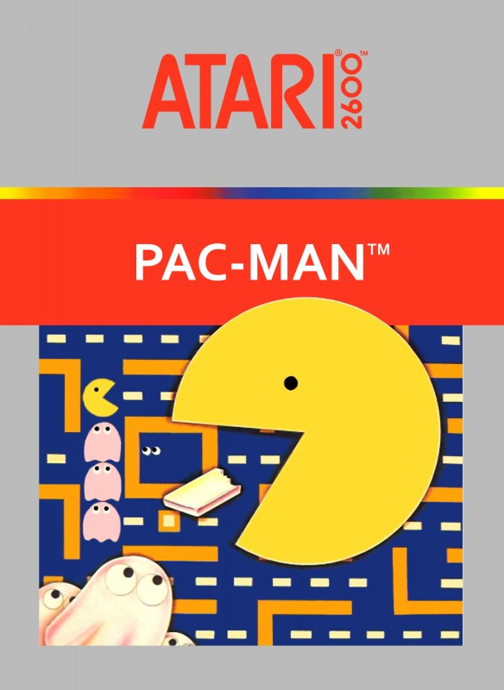
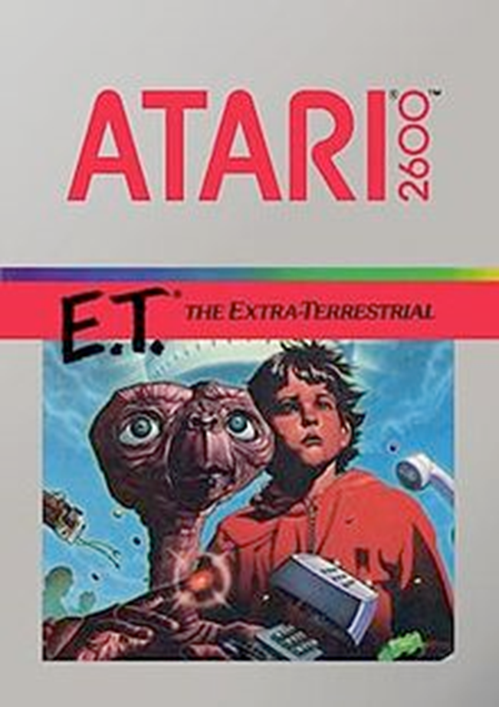
아타리쇼크란?
1983년부터 1985년까지 일어난 북미 비디오게임계의
침체기이며 원인은 아타리의 양산형 저질게임에 있며
특히 아타리 팩맨과 ET에 있음

Slide 5
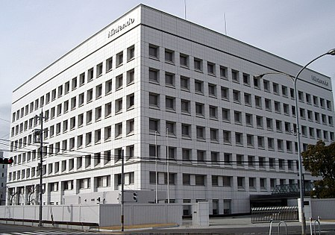
닌텐도
1889년 9월23일 야마우치 후사지로에 의해 화투패사업을 하는곳에서 시작했으며트럼프카드 이외에도 장난감 제조업도 하였으나 실패하고 장난감쪽으로 눈독을 들이게됨
그렇게해서 1963년에 주식회사 닌텐도로 바꾼뒤에 울트라 핸드, 울트라 머신, 울트라 스코프 등을 개발함

Slide 6
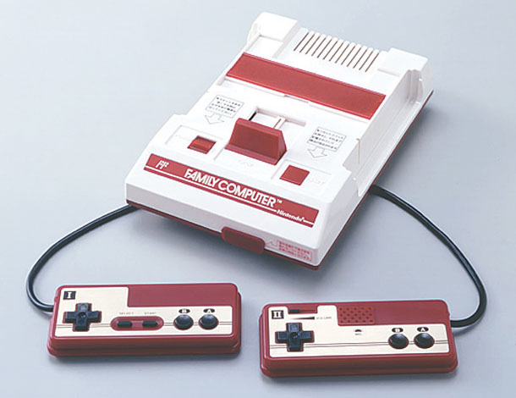
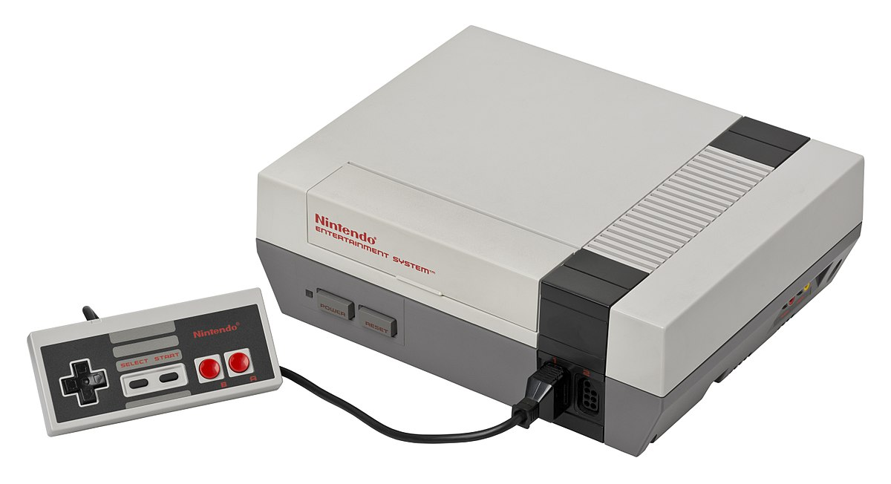
패미컴
1983년 7월15일에 일본에서 발매됬으며 동키콩과 마리오브라더스를 동시발매하고 1985년10월18일 NES가 북미에서 발매됨.

Slide 7
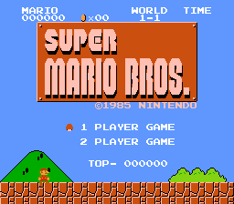
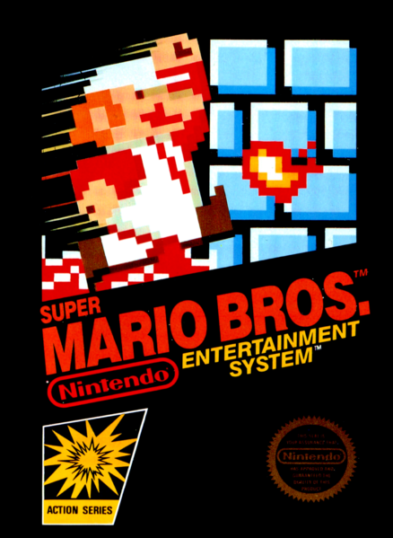
슈퍼마리오 브라더스
1985년 9월13일 일본에서 발매되었으며 한달뒤인 1985년 10월 18일에 북미에서 NES랑 함께 공동발매됨
일본에서만 681만장이 전세계적으로 4024만장을 팔아치웠으며 포켓몬스터 적·녹,포켓몬스터 금·은이 나오기 전까지 판매량 1위를 차지하였으며 그마저도 단일 소프트로 따지면 본 작품이 1위임

Slide 8
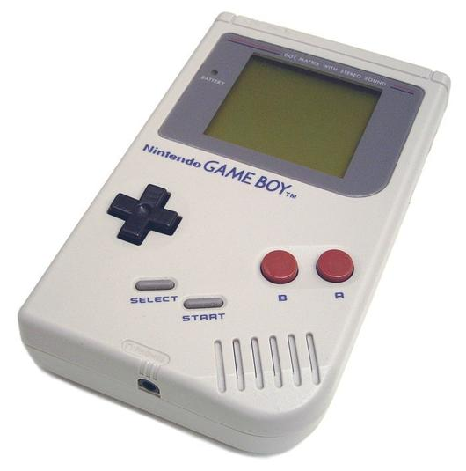
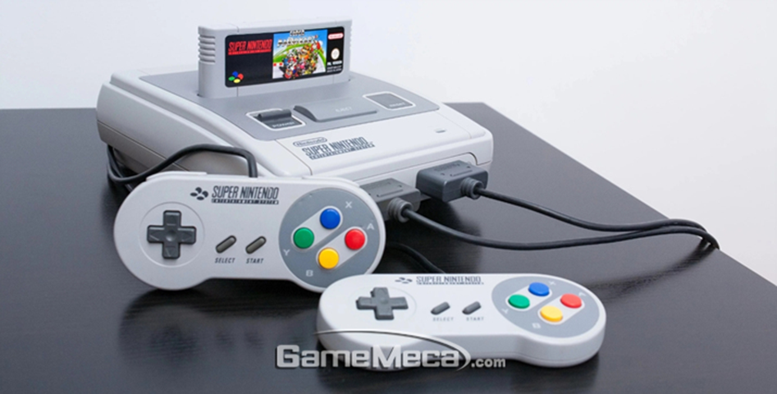
게임보이
1989년4월21일 일본에서 처음출시되었으며 7월 31일 북미에서도 발매되었으며
훗날 1998년에 게임보이 컬러라는 후속작이 2001년에 게임보이 어드밴스라는 후속작들이 나왔으며 2004년에 닌텐도DS가 나오기전까지 명색을 유지하였음
슈퍼 패미컴
패밀리 컴퓨터의 후속작이며 1990년 11월 21일 슈퍼마리오 월드와 같이 출시되었으며 1991년 8월23일 북미에서도 발매됨

Slide 9
닌텐도사의 암흑기 그리고 플레이스테이션

Slide 10
닌텐도가 슈퍼패미컴 의 히트이후 일본게임의 대표로 성장하면서 다른 서드파티들한테 이래라 저래라 하면서 관여하는일이 많아지고 갑질을 시전하고 다니자 많은 서드파티 회사들이 플레이스테이션으로 옮겨가기 시작했으며
버추얼보이의 실패와 닌텐도 64의 패배로 인해 소니의 플레이스테이션 한테 넘겨주었으며 게임큐브에 이르어서는 플레이스테이션2에게 참패를함으로써
닌텐도 DS와 Wii가 나오기 이전까지 암흑기를 맞이하다가 닌텐도 DS와 Wii가 나오면서 중흥기를 맞이하다 2010년부터 2014년까지 일본게임계의 암흑기를 맞이하다가 2015년에 방침을 바꾸게되면서 2017년 3월3일에 닌텐도 스위치를 발매하면서 재도약함

Slide 11
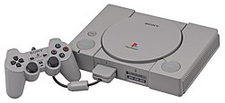
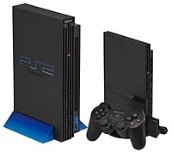
플레이스테이션
1994년 12월 3일에 일본에서 발매되었으며 1995년9월1일 북미에서도 발매됨
처음에 닌텐도와 협력해서 CD-ROM형태의 게임기를 개발중 이었으나 개발 도중에 닌텐도가 먼저 계약을 취소하게 되면서 소니가 독자적으로 게임기를 만들기로함 또한 닌텐도사의 갑질로 인해 불만을 가진 다른 서드파티 회사들이 플레이 스테이션쪽으로 이전을함.
플레이스테이션2
2000년 3월 4일 일본에서 발매되었으며 같은해인 10월26일 북미에서도 발매되었으며 플레이스테이션 시리즈 역사상 최고의 전성기를 맞이하게됨
원래 플레이스테이션 시절부터 닌텐도를 제쳤으나 플레이스테이션2 부터 닌텐도와의 격차가 더더욱 벌어지면서 일본게임기의 대표기기라는 위상을 갖게됨

Slide 12
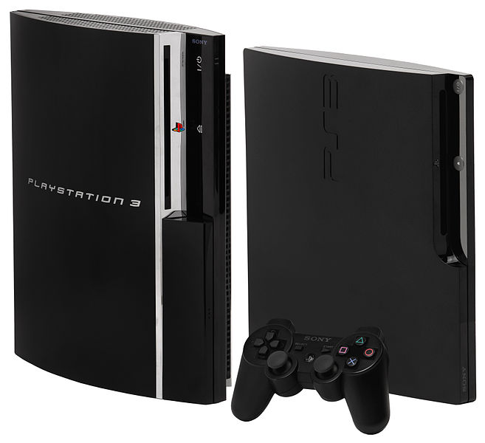
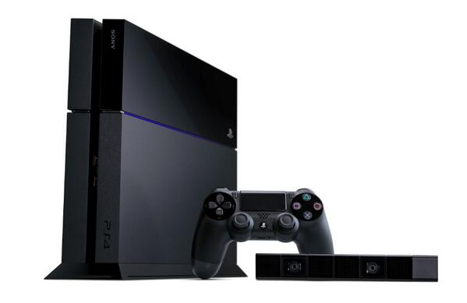
플레이스테이션 3
2006년 11월 11일 일본에서 먼저 발매되었으며 미국에서는 8일뒤인 2006년 11월 19일에 발매됨
이 당시는 플레이스테이션 역사상 끔찍했던 시기이며 2000억엔 이라는 적자를 내고있었고 플레이스테이션3는 닌텐도wii랑 XBOX360에 압도당함
이로 인해 플레이스테이션의 아버지라고 불렸던 쿠다라기 켄은 물러나는 수밖에 없었음
플레이스테이션 4
미국에서 2013년 11월 15일에 일본보다 먼저 발매되었으며 일본에서는 2014년 2월22일 가장 늦게 발매되었음
현재 XBOX ONE을 제치고 제2의 전성기를 맞이하였으며 2018년 기준으로 전세계 누적판매량 9160만대를 돌파하였고
현재 콘솔게임의 주도권을 잡고있음

Slide 13
XBOX ONE의 부진이후 현재 게임의 주도권은 소니의 플레이스테이션4와 닌텐도의 닌텐도 스위치가 주도권을 잡고있으며
소니의경우 휴대용게임기인 PS vita는 패배를 선포하면서 닌텐도 한테 뺐겼으나 콘솔게임기는 반대로 플레이스테이션이 주도권을 잡게됨

Slide 14
참고 영상
https://youtu.be/EHj9Sa9ozYE
https://www.youtube.com/watch?v=j-q6SjEMMEM&feature=youtu.be

